Slide 1

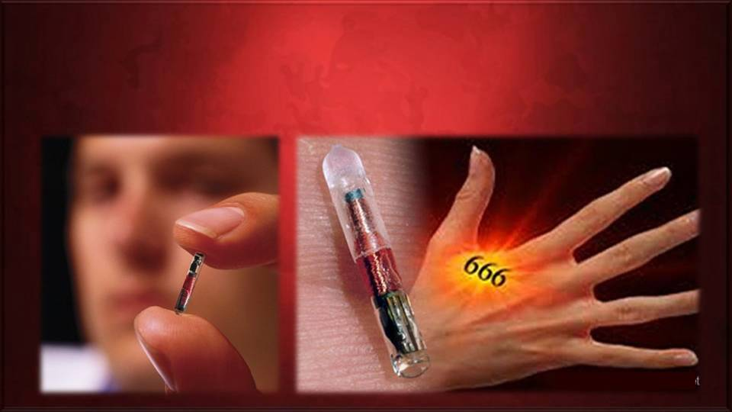
REVELACIÓN (SUEÑO) - CLAUDIA MEDINA
IMPLANTACION DEL CHIP
LLEGARÁN CON MENTIRAS A NUESTROS PAISES
Roby

Slide 2

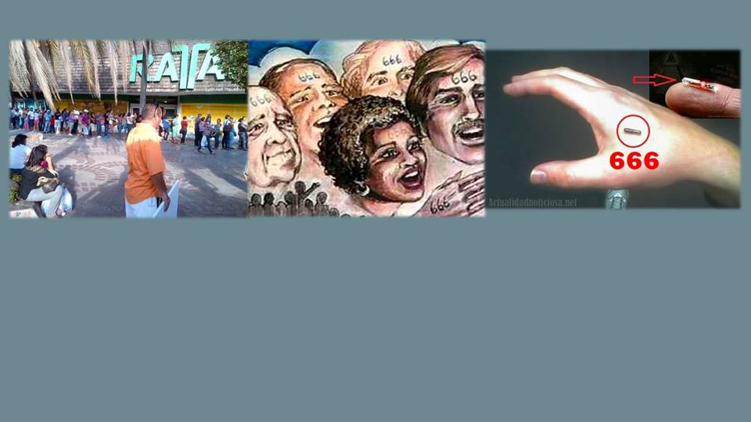
Apocalipsis 13:17 “Y que ninguno pudiese comprar ni vender, sino el que tuviese la marca o el nombre de la bestia, o el número de su nombre”.

Slide 3
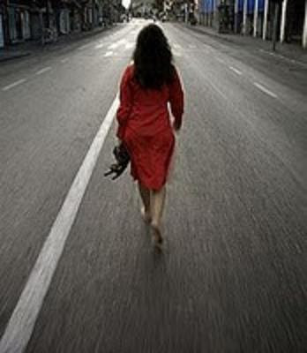
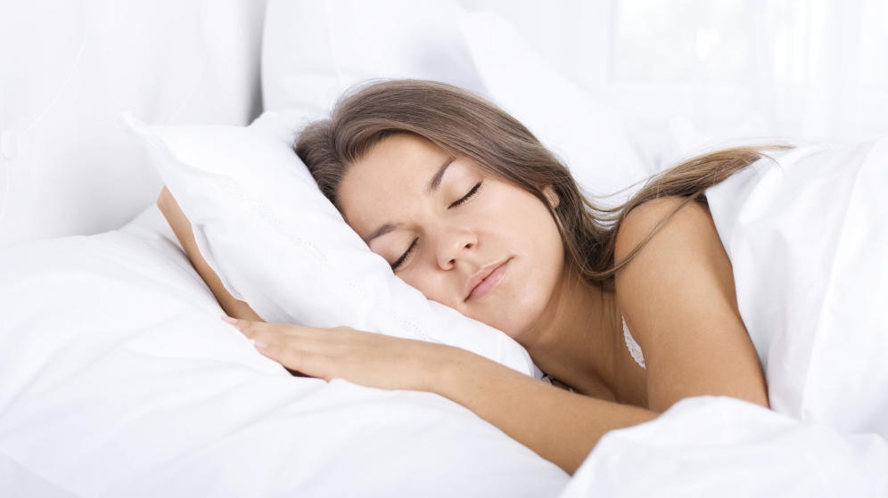
Esta mañana tuve un sueño, fue como verme en el futuro. Estaba en mi país, El Salvador, y caminaba por una de las calles del lugar donde crecí, en San Salvador.

Slide 4




Veo a varios miembros de mi familia: mamá, hermanos, tías y mi sobrina que ahora tiene 15 años.

Slide 5



Sin embargo, ella aparentaba tener unos 17 años, llevaba globos blancos en su mano y en mi sueño, me dicen que hay una fiesta de aniversario grandísima y nos habían invitado.

Slide 6

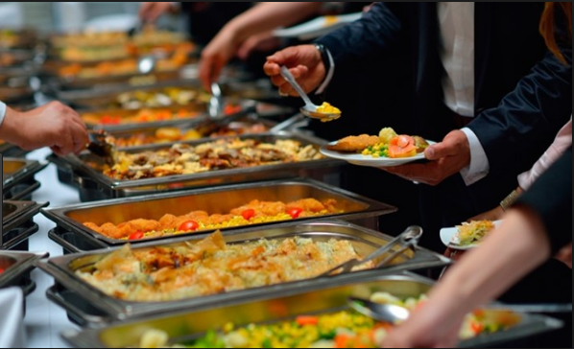
Hay comida gratis, de todo gratis. A mí no me agradó porque en mi familia solo yo soy cristiana, y ellos comparten con el mundo.

Slide 7


El lugar era una gran casa en el área, pero como en otros sueños el lugar parecía reconstruido, nuevas edificaciones, un lugar muy amplio.

Slide 8
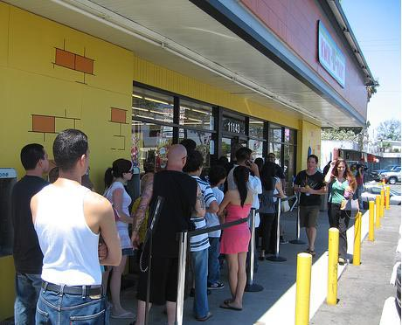

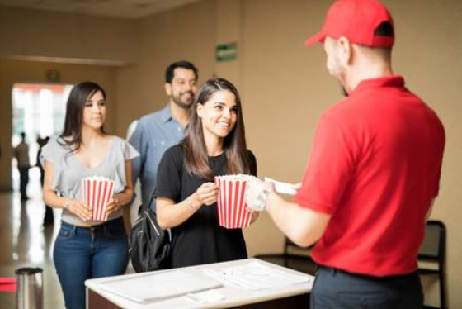
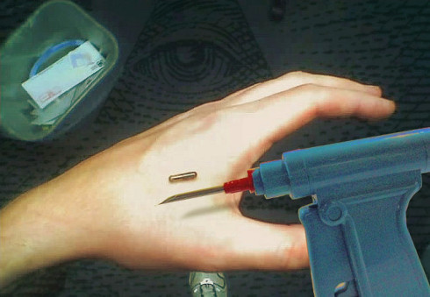
Entro con ellos y veía que a todos les daban cosas gratis como llamando la atención pero a cambio debían ponerse el chip.

Slide 9
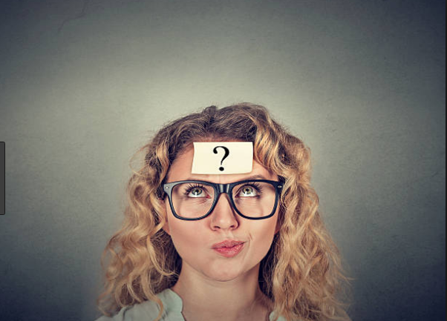
Me acerco a mi mama y le digo: “mamá ¿qué es esto? ¿Estamos en el futuro?
Y mi mami me contesta: “Si, no se te olvide para que lo cuentes”.

Slide 10
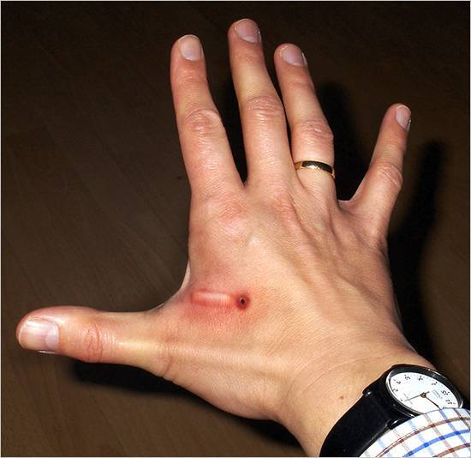
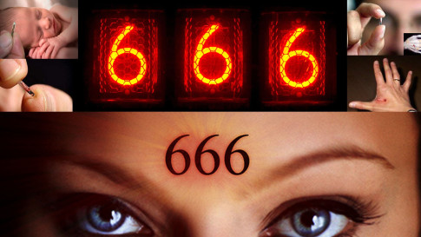
Llamo a todos mis familiares antes que se pongan el chip y les digo muy preocupada: “Por favor no se lo pongan, ya que inmediatamente su ADN quedara conectado a Satanás y ya no habrá salvación para ustedes”.

Slide 11

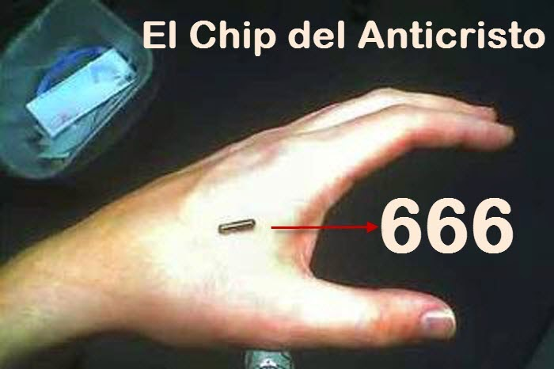
Una día me señala su cuello y me dice: “Mira, yo me lo puse, esto es para que nos paguen, podamos vender y comprar; sin esto no podemos negociar”.

Slide 12
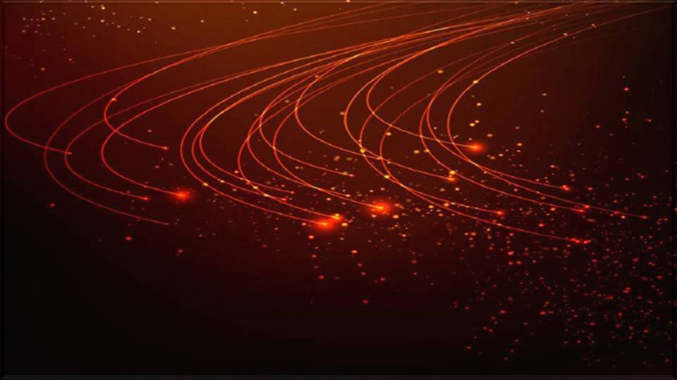

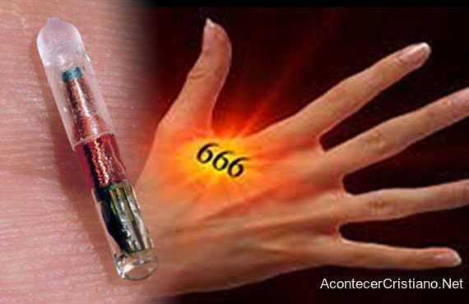
“¡¡Dios mío!! -- Le dije, ¿Por qué lo hiciste? Ya no hay vuelta atrás”. Yo lloraba, y ella como si nada.

Slide 13
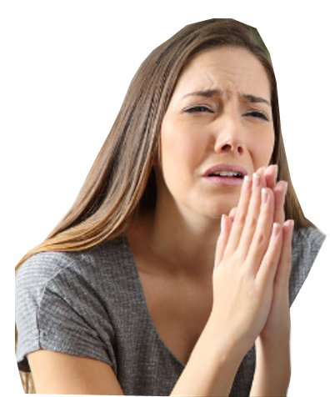

A mi mamá, mi hermana y mi sobrina les rogué que no lo hagan, pues irían al infierno, el alma es eterna.
Les dije: “No lo hagan, solo ¡Cristo salva!”.
Ellos afirmaron que no lo harían. Luego, ya no las pude ver.

Slide 14
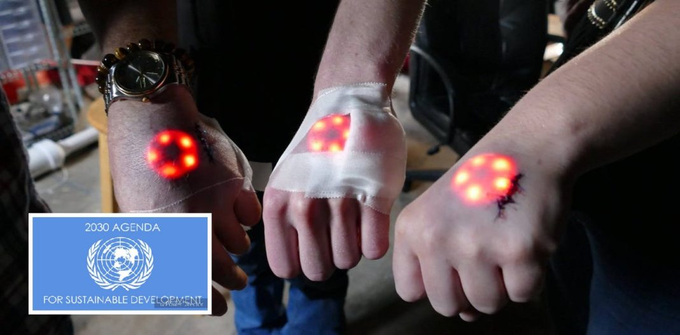
Y los que habían aceptado el chip estaban allí, algunos de ellos suavemente (en voz baja) decían: “Se están llevando a los que no quieren el chip” (yo entendía que era para matarlos)

Slide 15

¡¡Santo!! Luego el Espíritu Santo me dice: "Ve a la iglesia, mira que los hermanos están clamando porque los van a matar por ser cristianos”.

Slide 16
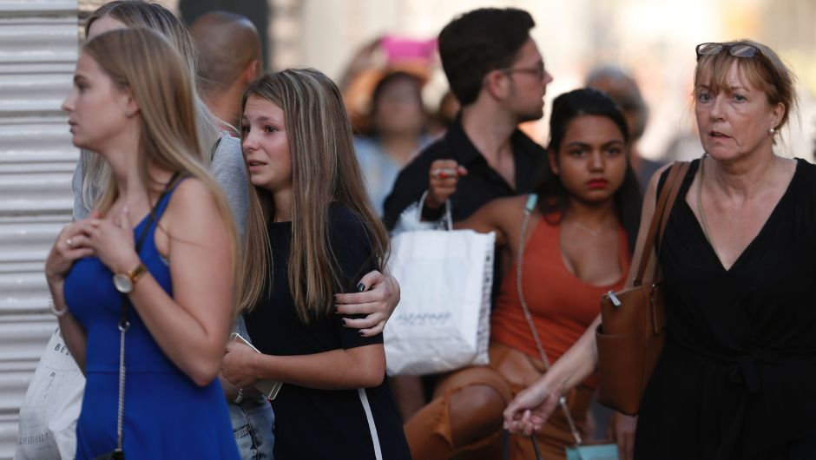
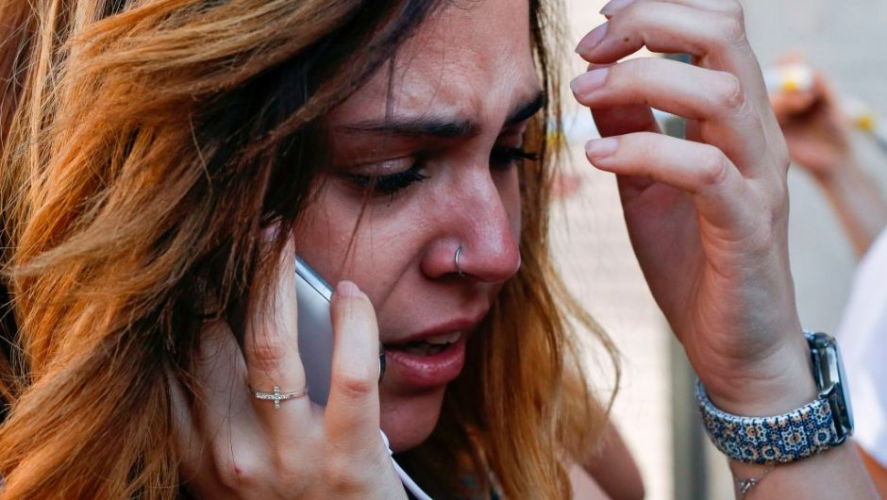
Veo en visión unos hermanos angustiados, orando. Llego a la iglesia y comienzo a decirles que eso está escrito en la palabra, en Mateo 24:9, que dice “Entonces os entregarán a tribulación, y os matarán, y seréis odiados de todas las naciones por causa de mi nombre”.

Slide 17
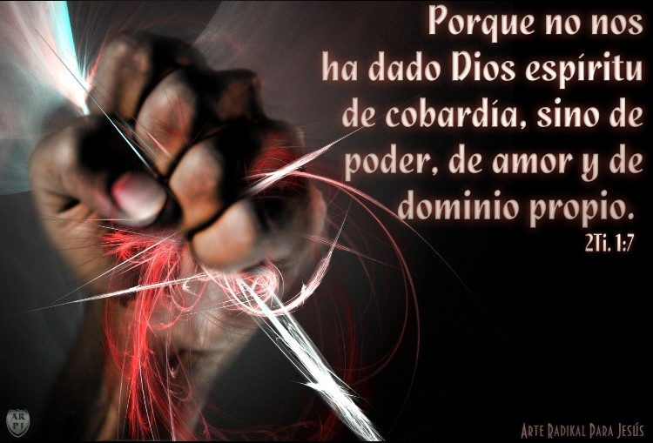
No tengan miedo, hermanos, demos la vida por nuestro Señor, Él la dio por nosotros y nos recibirá en el reino de los cielos.

Slide 18

Luego, el Espíritu Santo me dice: “Les daré una salida, ellos no los verán (porque estaba rodeado por agentes del nuevo orden mundial en las puertas, calles, avenidas etc.)

Slide 19
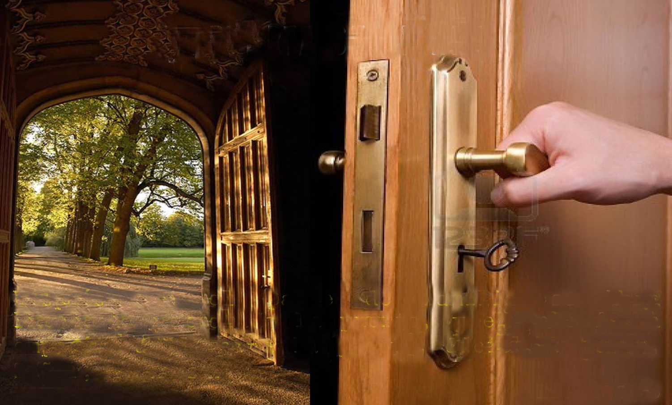
Pero me dice el Señor: “Allí hay una cocina, caminen hacia allá, encontraran algo como una puerta que va hacia a un patio, allí no hay vigilancia”.

Slide 20

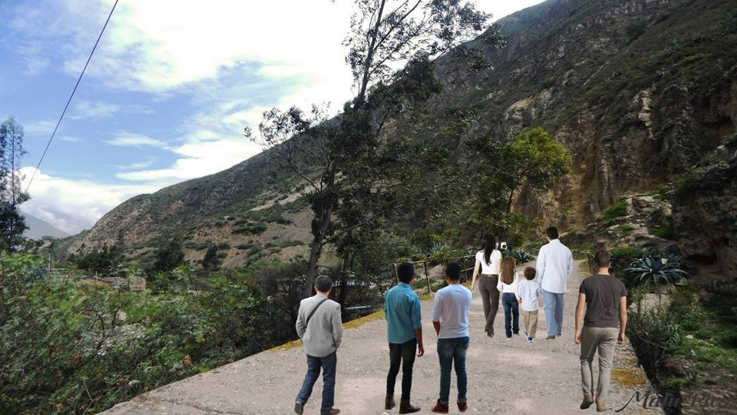
Y caminamos mi familia (mi esposo e hijos) y los hermanos de la iglesia. Caminamos hacia una montaña, había un camino angosto bien hecho, de cemento.

Slide 21
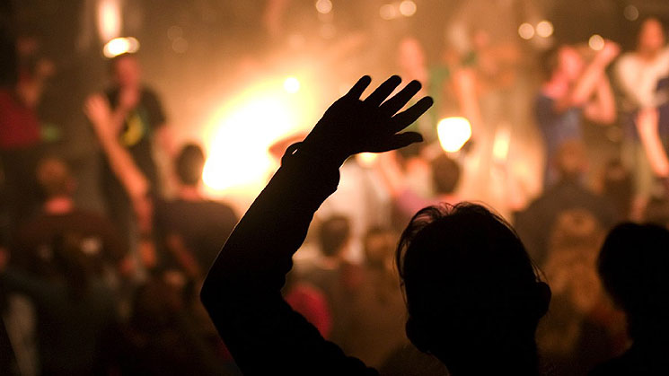
Atravesamos una quebrada (rio seco) y encontramos varias personas llenas de paz que subían buscando no ser marcadas.

Slide 22

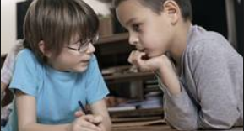
Mi niño grande, en un descanso que hicimos, se puso a platicar acerca del Señor con otros niños.

Slide 23
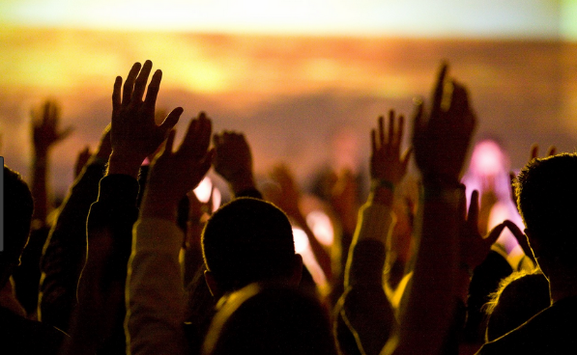
De hecho en el lugar donde crecí hay una montaña. Ese lugar era como un refugio y allí estábamos esperando instrucciones del Espíritu Santo.

Slide 24

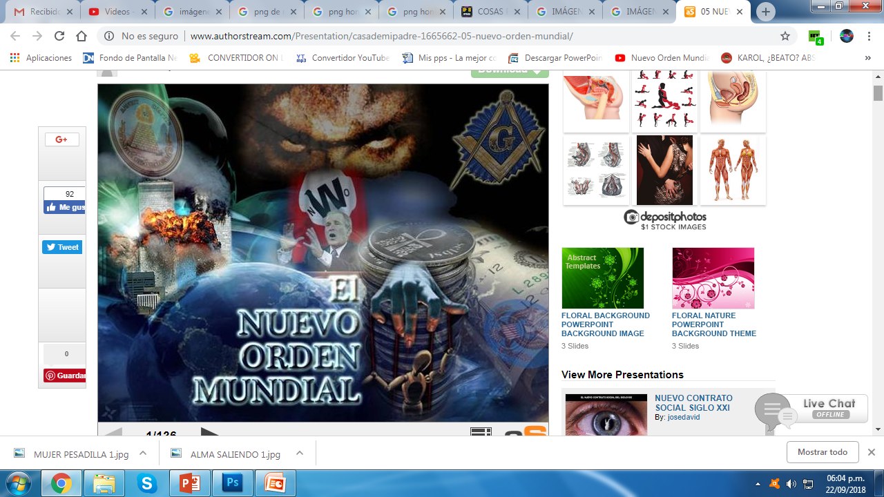
Desperté, y sabía que debía contarlo. Creo que este es el tercer sueño con el Nuevo Orden Mundial que recibo.
¡A Dios sea la gloria!

Slide 25




Slide 26

MENSAJES CRISTIANOS PUBLICADOS EN “MIS PPS”, POR PALOMA & ROBY
Si desean visualizar las siguientes presentaciones deberán pulsar clic sobre el título deseado para
enlazar con la sección donde se encuentra ubicado en MIS PPS y así procedan a descargarlo.
Evidencias Científicas de la Biblia – I
Eventos Cósmicos por Acontecer
en el 2015
Evidencias Científicas de la Biblia – II
Cuando el Hombre Confronta a Dios
Dios, el Taxi y el Instrumento
Señales de la Segunda Venida de Cristo – I
Jesucristo no es Religión, Él es Vida
Señales de la Segunda Venida de Cristo – II
Un Mundo Invisible pero Real
Señales de la Segunda Venida de Cristo – III
¿Celebras Halloween?
Señales de la Segunda Venida de Cristo – IV
El Positivismo Bíblico vs.
El Positivismo Humanista
Clic para ver más mensajes cristianos

Slide 27
MENSAJES CRISTIANOS PUBLICADOS EN “MIS PPS”, POR PALOMA & ROBY
Si desean visualizar las siguientes presentaciones deberán pulsar clic sobre el título deseado para
enlazar con la sección donde se encuentra ubicado en MIS PPS y así procedan a descargarlo.
¿Sabes por qué murió Cristo
por ti en la cruz? - I
El Acto de Juzgar
Salvación del Alma
¿Existen Varias Maneras de llegar a Dios?
¿Sabes por qué murió Cristo
por ti en la cruz? - 2
Eclipses de Luna Roja
El Arrebatamiento
Radiografía Bíblica del Anticristo
El Misterio de la Divina Trinidad
Cuando el Hombre le Cambia
la Gloria a Dios
Misterio del Espíritu Santo
Más allá de la Muerte
Impactante Testimonio De Un
Ex Terrorista Islámico
¿Se puede señalar Fechas Exactas para Eventos Apocalípticos?
Clic para ver más mensajes cristianos

Slide 28
MENSAJES CRISTIANOS PUBLICADOS EN “MIS PPS”, POR PALOMA & ROBY
Si desean visualizar las siguientes presentaciones deberán pulsar clic sobre el título deseado para
enlazar con la sección donde se encuentra ubicado en MIS PPS y así procedan a descargarlo.
Testimonio Acerca De Halloween
La Guerra Contra El Dinero En Efectivo
Jerusalén, La Ciudad Amada
De Prostituta A Una Vida Con Propósito
Carta de Un Bebé
Testimonio De Un Ex Monje Budista Que Regresó De La Muerte
El Peor De Los Sentimientos
Reconoce Tus Errores Y Serás Libre
Envejecer Es Una Obligación,
Madurar Es Una Opción
La Voluntad Perfecta de Dios y Su Voluntad Permisiva
Planeta Nibiru ¿Amenaza o Ficción?
De Científico a Siervo de Dios
Cómo Obtener Paz Interior
Clic para ver más mensajes cristianos

Slide 29
MENSAJES CRISTIANOS PUBLICADOS EN “MIS PPS”, POR PALOMA & ROBY
Si desean visualizar las siguientes presentaciones deberán pulsar clic sobre el título deseado para
enlazar con la sección donde se encuentra ubicado en MIS PPS y así procedan a descargarlo.
¿Es Halloween Un Inocente Juego de Niños?
El Sacrificio de Jesucristo Según el
Antiguo Testamento
Ex Satanista Habla Acerca de Halloween
Cómo Reconocer a una Secta
La Cara Oculta de Halloween
Conoce lo que Dios Aborrece
Un Vistazo a la Eternidad
El Evangelio de la Prosperidad
Niño Regresa del Cielo con un Mensaje para el Mundo
El Ecumenismo (Unión de Religiones)
¡Reconoce Ud. los Tiempos que Estamos Viviendo?
Clic para ver más mensajes cristianos

Slide 30
MENSAJES CRISTIANOS PUBLICADOS EN “MIS PPS”, POR PALOMA & ROBY
Si desean visualizar las siguientes presentaciones deberán pulsar clic sobre el título deseado para
enlazar con la sección donde se encuentra ubicado en MIS PPS y así procedan a descargarlo.
ASOMBROSO JUICIO QUE VIENE A LAS NACIONES
PRIMER ECLIPSE DE SUPERLUNA AZUL DE SANGRE EN 150 AÑOS ESTE 31 DE ENERO DEL 2018
¿QUÉ ES LA APOSTASÍA Y CÓMO
RECONOCERLA?
¿SON MOISÉS Y ELÍAS LOS DOS TESTIGOS DE APOCALIPSIS 11?
LA ÚLTIMA GENERACIÓN
LÍDERES QUE APOYAN LA APARICIÓN DEL ANTICRISTO REVELACIÓN M. GÓMEZ
JESUCRISTO LA ROCA INAMOVIBLE
NI MOISÉS NI ELÍAS SERÁN LOS DOS TESTIGOS DE APOCALIPSIS 11
IMPACTANTE PALABRA PROFÉTICA PARA ARGENTINA
Clic para la siguiente diapositiva

Slide 31
MENSAJES CRISTIANOS PUBLICADOS EN “MIS PPS”, POR PALOMA & ROBY
Si desean visualizar las siguientes presentaciones deberán pulsar clic sobre el título deseado para
enlazar con la sección donde se encuentra ubicado en MIS PPS y así procedan a descargarlo.
ECLIPSE LUNAR TOTAL (LUNA DE SANGRE) MÁS LARGO DEL SIGLO XXI
ALERTA MÁXIMA – IMÁGENES DE NIBIRU CAPTADAS EN LOS CIELOS
REVELACIÓN EN SUEÑO SOBRE LA 2º VENIDA DE JESUCRISTO
VISIÓN SOBRE EL RAPTO Y LA TRIBULACIÓN RECIBIDA EL 20 AGOSTO 2018
TREMENDO TESTIMONIO SOBRE LOS PRINCIPIOS DE DOLORES
Clic para la siguiente diapositiva

Slide 32









¿Te ha gustado?
Puedes ver más entrando
Aquí
Además puedes recibir powerpoints en tu correo electrónico suscribiéndote aquí:
Esta presentación powerpoint ha sido creada y compartida única y exclusivamente para mispps.com

